Slide 1

Penser « réglementation » alors que les parlements de la SADC exploitent l'intelligence artificielle et la technologie juridique pour des processus parlementaires efficaces et efficients
Dr Tarisai MUTANGI
((Université du Zimbabwe)

Slide 2
Introduction
Un argument en faveur de l'exploitationLa technologie de l’IA dans les processus parlementaires ;
Gérer ou traiter les risques à mesure que la technologie de l’IA est intégrée ;
Formes de réglementation que les parlements de la SADC pourraient envisager ; et
La voie à suivre pour la région de la SADC.

Slide 3
Pourquoi exploiter l'IA dans(lequel)Processus parlementaires ?
1.Législatif renforcéRédaction
Les outils d’IA peuvent aider àrédaction plus rapide des projets de loi,lois modèles, vérificationpour des raisons de cohérence, de conflits juridiques ou de références obsolètes.
Améliore la productivité et réduit les erreurs humaines dans la génération de textes juridiques.
2.Recherche et analyse améliorées
Les outils de recherche juridique basés sur l’IA peuvent analyser rapidement de grands ensembles de données : législation,analyser le tribunaldécisions, documents de politique générale – pour des décisions plus éclairées.
Cela permetanalyse d'impact en temps réel des lois proposées.

Slide 4
Pourquoi exploiter …
3.AmélioreEngagement du public
Des outils tels quennaturelLes chatbots de traitement du langage naturel (TALN) et d'IA peuvent résumer des projets de loi complexes et permettre aux citoyens de donner leur avis.
Fait généralementrendre les processus parlementaires plus accessibles et inclusifs.
4.AmélioreSurveillance et suivi
Les outils peuvent tracer des modèlesdanscomportement du gouvernement tel que dépenses, mise en œuvre de lois ou décisions administratives — améliorantresponsabilité des décideurs.
Permet une surveillance parlementaire proactive grâce à des données prédictivesanalyses et mises à jour en temps réel.

Slide 5
Pourquoi exploiter …
5.Augmente les coûtset efficacité temporelle
L’automatisation des tâches de routine (par exemple, l’indexation des documents, le suivi législatif) réduit les charges administratives.
Crée du temps pourplus stratégiquetravaux législatifs, politiques et autres travaux urgents.
6.Améliore l'analyse comparative
IAles outils juridiques peuventaider à comparerexpériences législatives, institutionnelles et jurisprudentielles entre systèmesà travers les pays pour informerharmonisation/fragmentationouréforme du droitefforts.
Cela facilitetirer les leçons des meilleures législations mondialespratiques, même si la surveillance humaine reste essentielle.
7.Améliore l'élaboration des lois fondées sur des données probantes
Une fois pleinement développée dans son contexte, l’IApeut analyser les données sociales, économiques et juridiques pour aider les législateurs à comprendrepotentielconséquences de la législation.
Encourage les initiatives législatives fondées sur des faits et des données.

Slide 6
Que se passe-t-il déjà dans le monde ?
Partout dans le monde, les parlements utilisent déjà l’IA, et les résultats sont transformateurs.
Le système judiciaire du Kenya utiliseIA de conversion de la parole en texteTranscrire les procédures judiciaires, permettant ainsi de gagner du temps et de réduire les retards. Cette technologie peut être utilisée pour capturer les débats parlementaires.
Congrès du Brésil' outil d'IA« Ulysse »analyse les projets de loi proposés etalerte les députés sur les clauses en double ou inconstitutionnelles.
Le gouvernement électronique de l'Estonie utilise l'IA pour automatiser les contrôles de conformité légale dansminutes.
DansParlement sud-africain,essais en cours pourmodèles d'apprentissage automatiquece genre de milliers de soumissions reçues lors des consultations publiques.
Les rédacteurs législatifs du Canadautiliser unLegaltechplate-forme quisuggère une formulationbasé sur les lois passées, améliorant la cohérence et la clarté.
Ces technologies ne sont pas parfaites, mais utilisées à bon escient, elles amplifient la souveraineté parlementaire plutôt que de la saper.

Slide 7
Réglementation de l'IA
Il est nécessaire de faire face aux risques potentiels etassurer son développement et son déploiement responsables.
Sans réglementation pour faire respecter la responsabilité,Les systèmes d’IA pourraient présenter des dangers pour la vie humaine, la vie privée et les normes éthiques.
De plus, l’IA non réglementée peutéroder la confiance du public, créer des vulnérabilités en matière de sécurité, et potentiellement conduire à des conséquences imprévues.
La technologie devraitservir la démocratie, et non l’affaiblir.
Alors que le Parlement intègre l’IA et la technologie juridique, plusieursquestions juridiques et éthiques fondamentales surviennent qui vont au-delà de l'efficacité opérationnelle etentrer dans le royaume deintégrité démocratique.

Slide 8
Tout est-il rose ? : Les méfaits de l’exploitation de l’IA
Responsabilité
Transparenceet explicabilité
Biaiset l'équité
Légalet l'incertitude éthique
DonnéesConfidentialité et sécurité
InstitutionnelLacunes de résistance et de capacité
Intégrationavec les systèmes hérités
De procédureet conformité constitutionnelle

Slide 9

Tendances émergentes en matière de réglementation et de contrôle de l'IA

Slide 10
Protection des données : modèle de la Communauté de développement de l'Afrique australe (SADC)Droit (2013)
Il ne s’agit pas d’une forme de régulation de l’IA en soi.
C'estobjectifest de guider les États membres de la SADC lors de l'adoption de donnéesprotectionlégislation, pour lutter contreles violations de données susceptibles de résulter de lacollection,traitement,transmission,stockageetutilisation des données personnelles.
Ces aspects font désormais partie intégrante du développement et du déploiement des systèmes d’IA.
Ces lois font naturellement partie de la réglementation des systèmes d’IA.

Slide 11
La stratégie de l'UA sur l'IA
La stratégie de l'UAétaitadopté par le Conseil exécutif de l'UA lors de sa 45e session ordinaire tenue le18e– 19 juillet 2024, à Accra, en République deGhana;
Il acinq points d'attentiondomaines:
Exploiter les avantages de l'IA pour les populations, les institutions, le secteur privé et les pays africains, conformément à l'Agenda2063;
Faire face aux risques associés à l’utilisation croissante deIA;
Accélérer les capacités des États membres de l’UA eninfrastructures, IAtalents et compétences, ensembles de données, innovation et recherche qui sous-tendent l'IAdéveloppement;
Favoriser la coopération et les partenariats régionaux et internationaux pour développer les capacités nationales et régionales en matière d’IA et faire progresser la position de l’Afrique sur la scène mondiale.
Stimulantinvestissements publics et privés dans l’IA aux niveaux national et régional.

Slide 12
Modification et application des lois et règlements existantscadres
IntellectuelPropriétélois;
ÉlectroniqueCommunications et transactionslois;
Dénonciationet divulgation protégéelois;
Accéderaux informationslois;
Personnelprotection des donnéeslois;
Lois sur la cybersécurité;
Consommateurprotectionlois;
Antitrustet la concurrencelois;
Loiset des politiques relatives à l’inclusion et à l’autonomisation des différents groupes (femmes, filles, personnes handicapées, jeunes, enfants, population rurale, etc.)

Slide 13
L'Union européenne : un modèle de droit contraignant (la loi sur l'IA)
A pris effeten 2024 après des années de débats.
Le mondepremier cadre juridique complet pourIA.
Il se concentre surunclassification basée sur les risquesdes systèmes d’IA.
Il distingueentre les systèmes à risque inacceptable (par exemple, la notation sociale, les techniques subliminales), les systèmes à haut risque (tels que l'IA utilisée dans les soins de santé ou les forces de l'ordre) et les systèmes à risque limité comme les chatbots.
Il imposetransparence, équité et responsabilité, en particulier dans les secteurs à enjeux élevés où l'IA pourrait avoir un impact sur les droits fondamentaux, la sécurité et la vie privée.
La loi à suivremis en œuvre par phasesavecinterdictions prenant effet à partir de février 2025 et applicabilité complète aux systèmes à haut risque d'ici début 2028.

Slide 14
Conseilde l'Europe Convention-cadre sur l'IA et les droits de l'hommeDroits (2024)
C'est uncadre juridique complet conçu pour garantir que toutes les activitésdans le cycle de vie de l'IAadhérer àdroits fondamentaux de l'homme, principes démocratiques et état de droit.
Cela s'applique au publicetprivéacteurs,obligeant les États à mettre en œuvre des mesures graduées et spécifiques au contexte pour gérerRisques liés à l'IAà traversrisqueet les évaluations d’impact,accessibleremèdespour les personnes concernéesindividus etc.
Partiesàintégrer les principes fondamentauxtelles que la transparence, la responsabilité et une surveillance efficace dans l’ensemble duconception,développement,déploiement, etdémantèlementdes systèmes d’IA.

Slide 15
Les États-Unis : une approche sectorielle et fondée sur des principes
Le L'approche se concentreprincipalementdes principes non contraignants, des décrets exécutifs et des orientations sectorielles spécifiques, plutôt qu'une loi unique et globale sur l'IA.
CléInitiativesutilisés incluent leGestion des risques liés à l'IA du NISTCadre;ExécutifOrdonnances et initiatives au niveau de l'État.
Lel'objectif est deconduireinnovation, maintenirmondialdominanceen matière d'IA, gérer les risques par le biais des structures réglementaires existantes, protéger les droits civils et la vie privée.
Approche fragmentée.

Slide 16
Brésil
Projet de loi sur la réglementation de l'IA au BrésilObjectifs 2023établir uncadrepour le développement, le déploiement et l'utilisation éthiques et responsables des systèmes d'IA.
Il est construitsur quatrepiliers:gouvernance basée sur les risques,protection des droits de l'homme,transparence, etinnovation.
IAsystèmesdoit s'aligneravec des valeurs démocratiques, protéger les droits des utilisateurs et promouvoir une gestion responsableinnovation.
Il couvre toutorganisation ou individuquedéveloppe,déploie,ouavantages des systèmes d'IA sur le territoire brésilien.

Slide 17
Chine : un cadre multicouche, pragmatique et axé sur le contrôle
Mixte Approche:Cadre réglementaire proactif et multicouche,combinant « droit dur »avecorientation éthiqueet "gouvernance classifiée.“
Les objectifsdoivent maintenirstabilité sociale, contrôle de l'information, promotion du leadership national en matière d'IA, garantie que l'IA sert les objectifs stratégiques nationaux.
Ses caractéristiques uniquesinclure l’adhésion à l’idéologie de l’État.

Slide 18
Canada : une approche volontaire et fondée sur des principes (avec une intention législative)
LeApproche est actuellements'appuyant surprincipes et codes volontaires,mais avecdiscussions législatives en courspour une IA complèteloi
L'ultimeBut est de favoriserinnovation responsable en matière d'IA, renforcement de la confiance du public, alignement sur les meilleures pratiques internationales.
ÉtablitConseil consultatif sur l'IA et conseil consultatif sur l'IA sûre et sécuriséeGroupefournirconseils d'experts au gouvernement.

Slide 19
Portée des sanctions
Amendes.
Emprisonnement.
Correctifordres.
Sanctions civiles.
Interdictionssur le déploiementSystèmes d'IA.

Slide 20
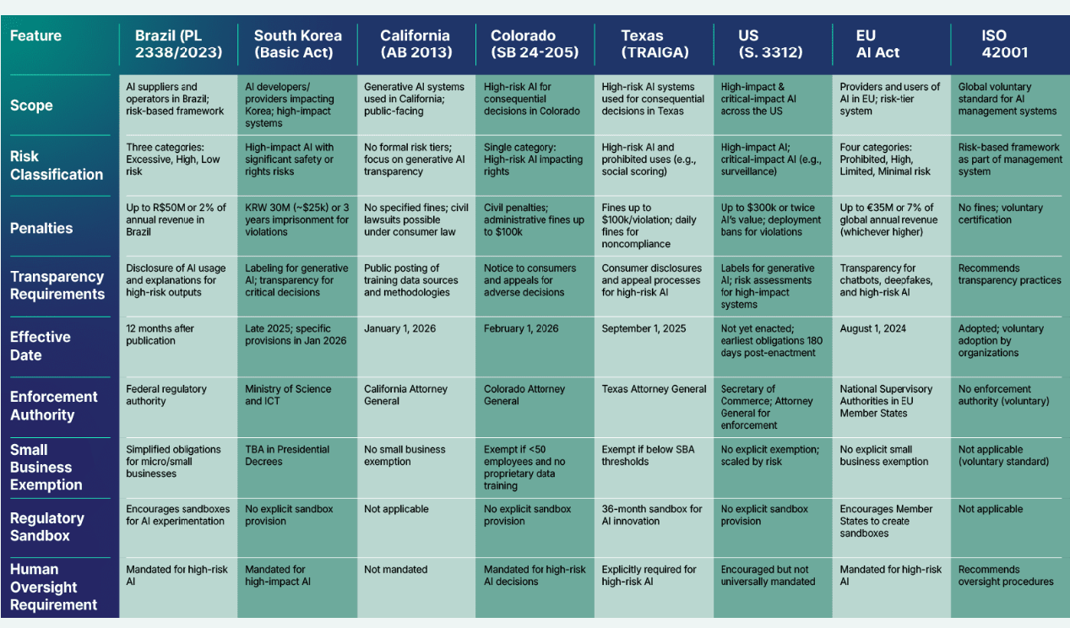
Côte à côte mondialeRéglementation sur l'IA

Slide 21
CléLeçons sur la réglementation mondiale de l'IA
Diversité des approches:il n'y a pas de consensussur lemeilleurmodèle réglementaire.
Basé sur le risqueCadres :Beaucouppaysadoptent des approches fondées sur les risques pourcorrespondrerèglementsavecimpact potentiel des systèmes d'IA.
ÉquilibrageActe:Un défi permanent pour équilibrer l'innovation avec les garanties nécessaires.
Fondé sur des principesFondations :le plus mondialefforts soutenus par des principes communsprincipes éthiques (équité, transparence, responsabilité)).
InternationalCollaboration:Reconnaissance croissante de la nécessité d'une coopération transfrontalière en raison de la nature mondiale de l'IA.
RythmeProblème:Les réglementations peinent à suivre le rythme des progrès technologiques rapides.
Application de la loiest la clé :L’efficacité de la réglementation dépend de mécanismes d’application robustesLes juridictions créent des organismes chargés de l’application de la loi et imposent des sanctions.

Slide 22
L'avenir de la réglementation
Se concentrer sur l'impact:Les réglementations devraient principalement se concentrer sur l’impact sociétal et les risques de l’IA, plutôt que sur la technologie elle-même.
Renforcement des capacités:Les gouvernements et les régulateurs doivent développer une expertise en IA pour superviser efficacement son développement et son déploiement.
Multi-acteursApproche:Le dialogue et la collaboration entre les gouvernements, l’industrie, la société civile et le monde universitaire sont essentiels.
Flexibilité:Les cadres réglementaires doivent être agiles et adaptables à l’évolution des capacités de l’IA.
Harmonisation:Les efforts visant à aligner les normes internationales etcadres nationaux, lorsque cela est possible,pourrait réduire les charges et favoriser l'innovation mondiale.

Slide 23
Quel rôle l’Université du Zimbabwe peut-elle jouer ?
L'Université du Zimbabwe et d'autres institutions universitaires sontprêt à soutenirParlements de la SADC directement ou par l'intermédiaire du SADC-PF :
Séances de formation pour les députés, les présidents, les greffiers etchercheurs sur les outils d’IA pertinents pour leur travail.
Développement conjoint d'outils d'IA conçu pour les besoins deParlements.
Fournir des preuves indépendantesconseilsur la question de savoir si certains systèmes d’IA sont équitables et sûrs.
Fournir une politiquesoutienpour la rédaction de règles et de lois surtechnologie de l'IAutilisation dans la gouvernance.
Nous pouvons même hébergerBoursiers parlementaires en technologie—des jeunes experts qui aidentParlementstester et utiliserIAoutils efficacement.
Soutenir le gouvernement et leParlementsdans l'élaboration de politiques et de lois modèlessur l'intégration de l'IA quiadresseles préoccupations éthiques.

Slide 24
Conclusion : Un Parlement intelligent est un Parlement fort
Mesdames et Messieurs, l'IA et les technologies juridiques ne sont pas une affaire de robots ou de science-fiction. Elles concernent :
Faire du Parlementplus rapide, plus informéetplus réactif,
Aider les députésreprésenter leur peuplemieux;
Donnercitoyensmieuxaccès aux lois qui les concernent.
Régulation de l'IAne devrait pas tuer l'innovation dans le secteur.
L'Université du Zimbabwe est prête à vous accompagner dans cette aventure. Elle s'engage à collaborer avec les parlements nationaux et régionaux pourconstruire des parlements dotés de l'IA qui restent ancrés dans la population, régis par le droit et prêts pour l'avenir.

